Slide 1





PHÒNG GIÁO DỤC VÀ ĐÀO TẠO
QUẬN LONG BIÊN
TRƯỜNG MẦM NON HOA TRẠNG NGUYÊN
LĨNH VỰC PHÁT TRIỂNTHẨM MỸ
Hoạt động tạo hình
Đề tài:Dạy trẻ: Nặn que kem ốc quế
Giáo viên: Phạm Thị Bích Ngọc
Lứa tuổi: 3 - 4 tuổi

Slide 2
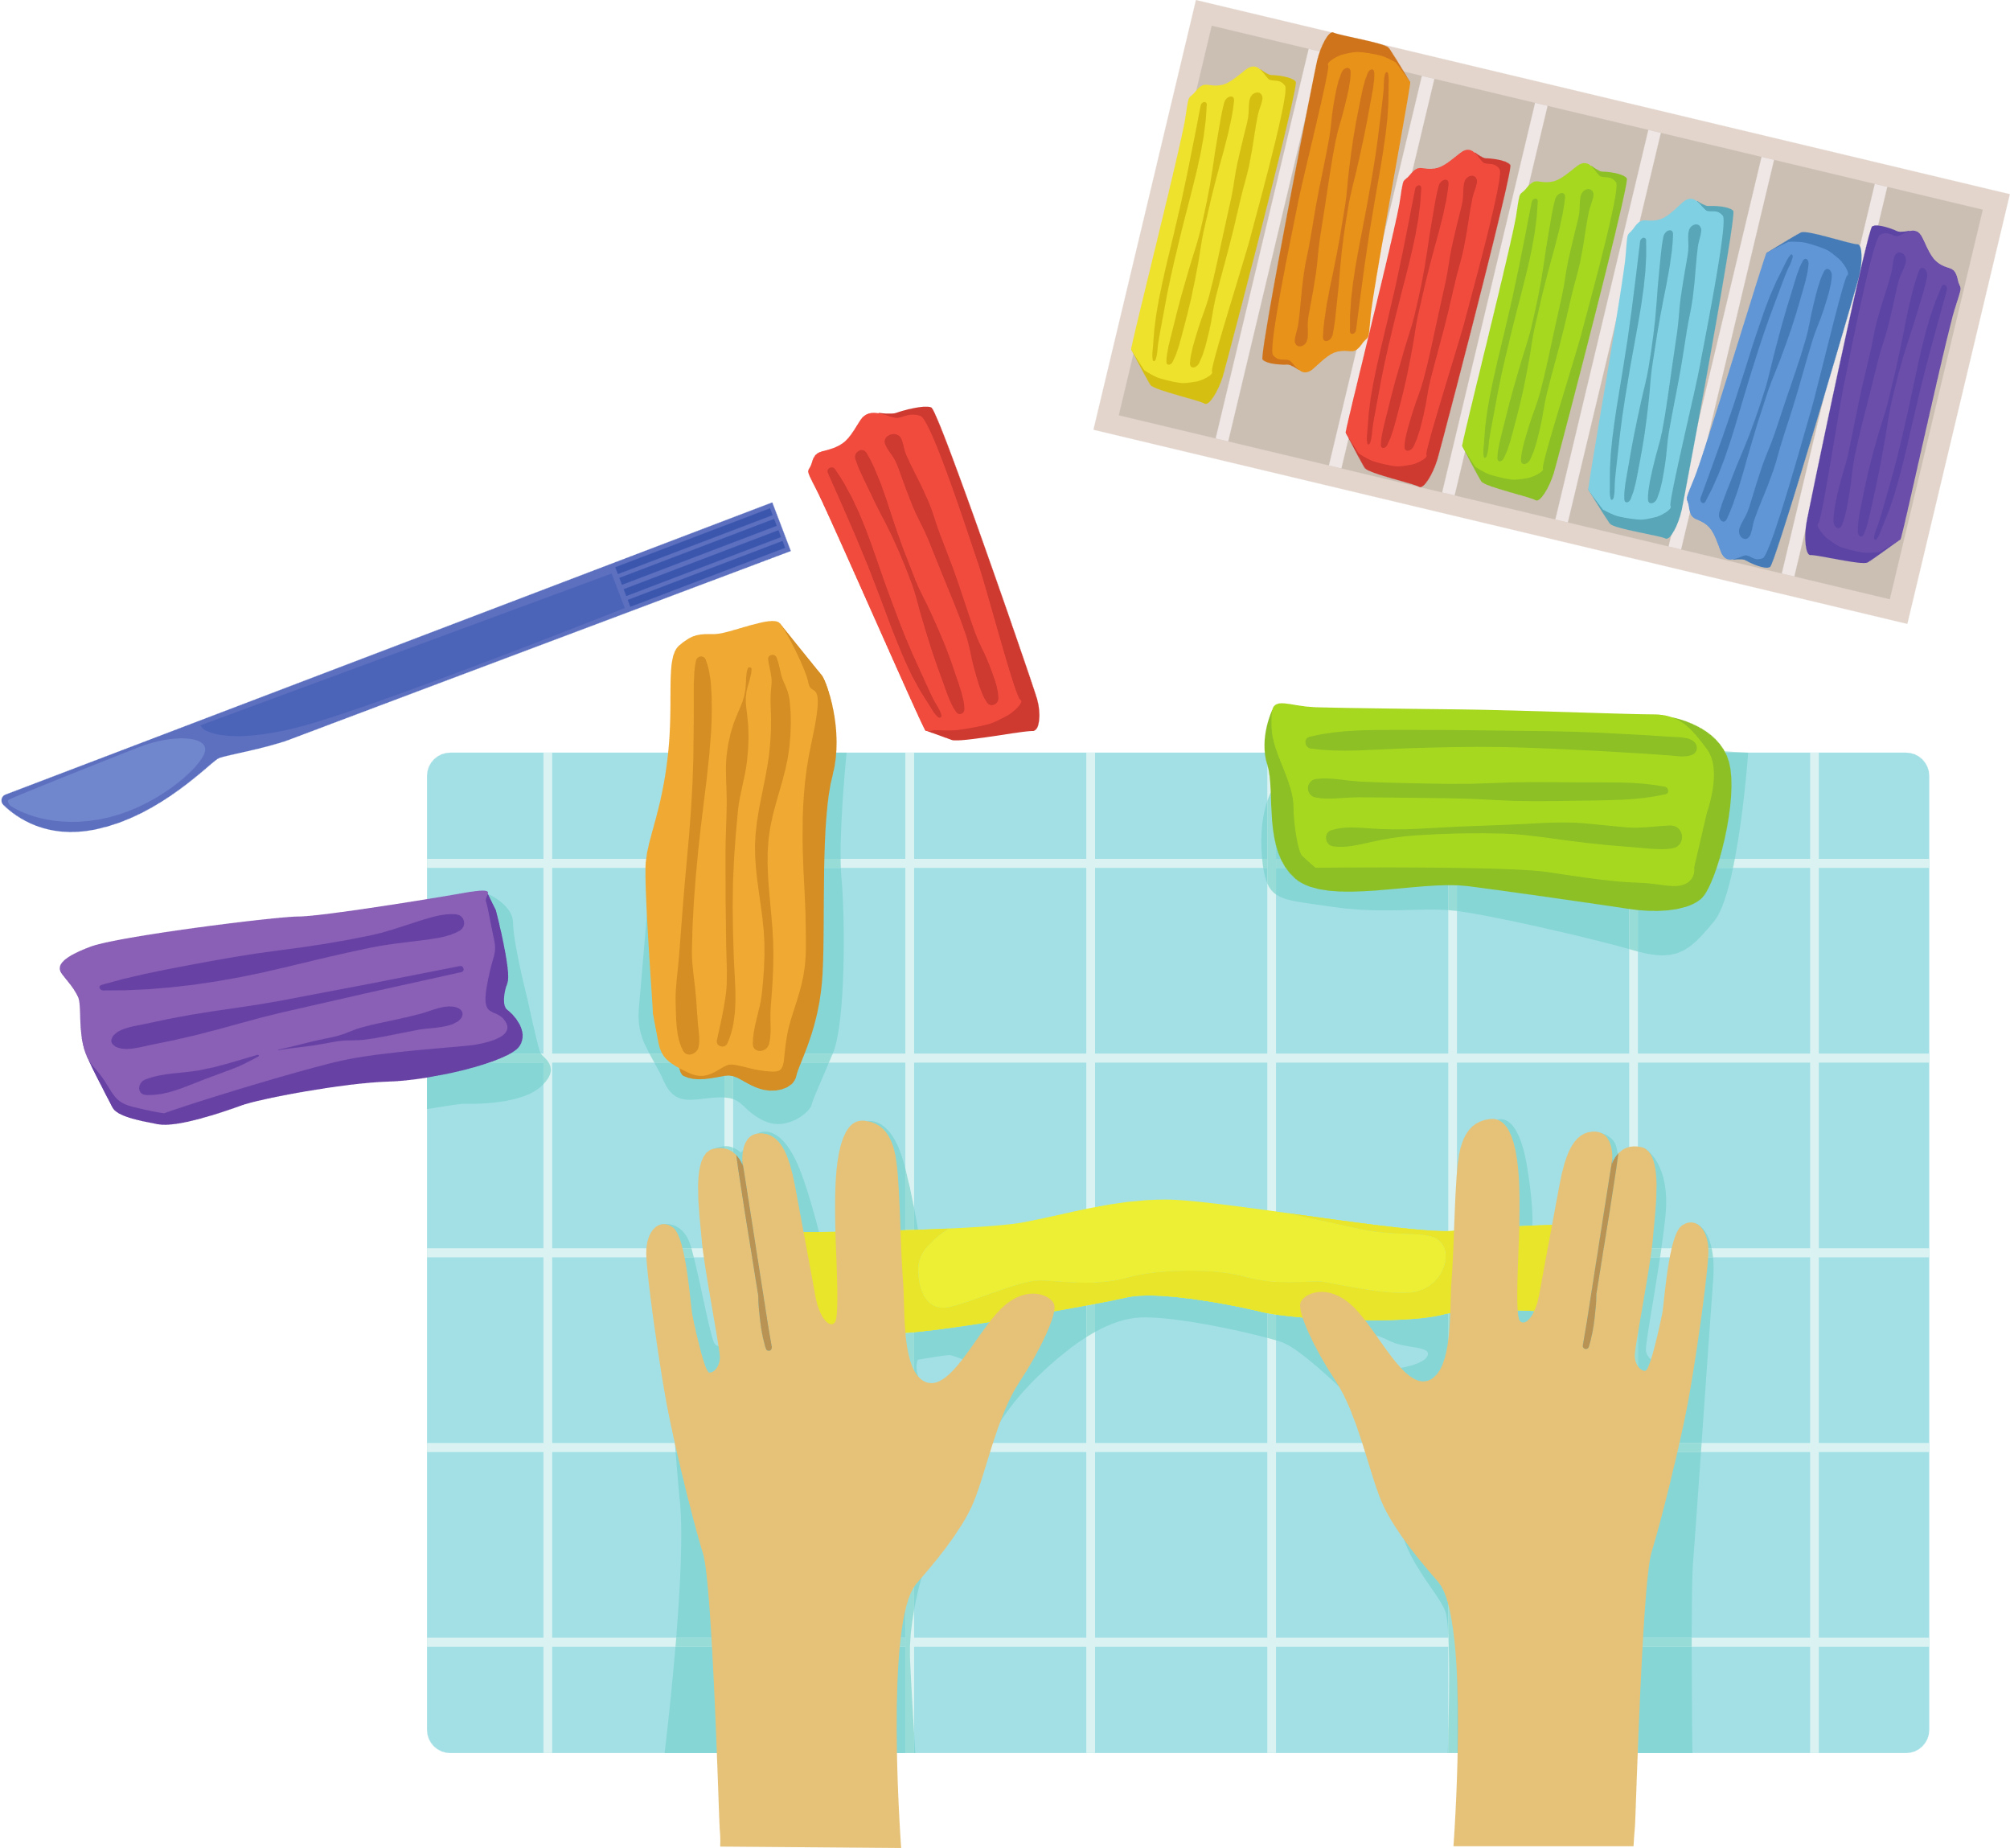



Nguyên vật liệu

Slide 3



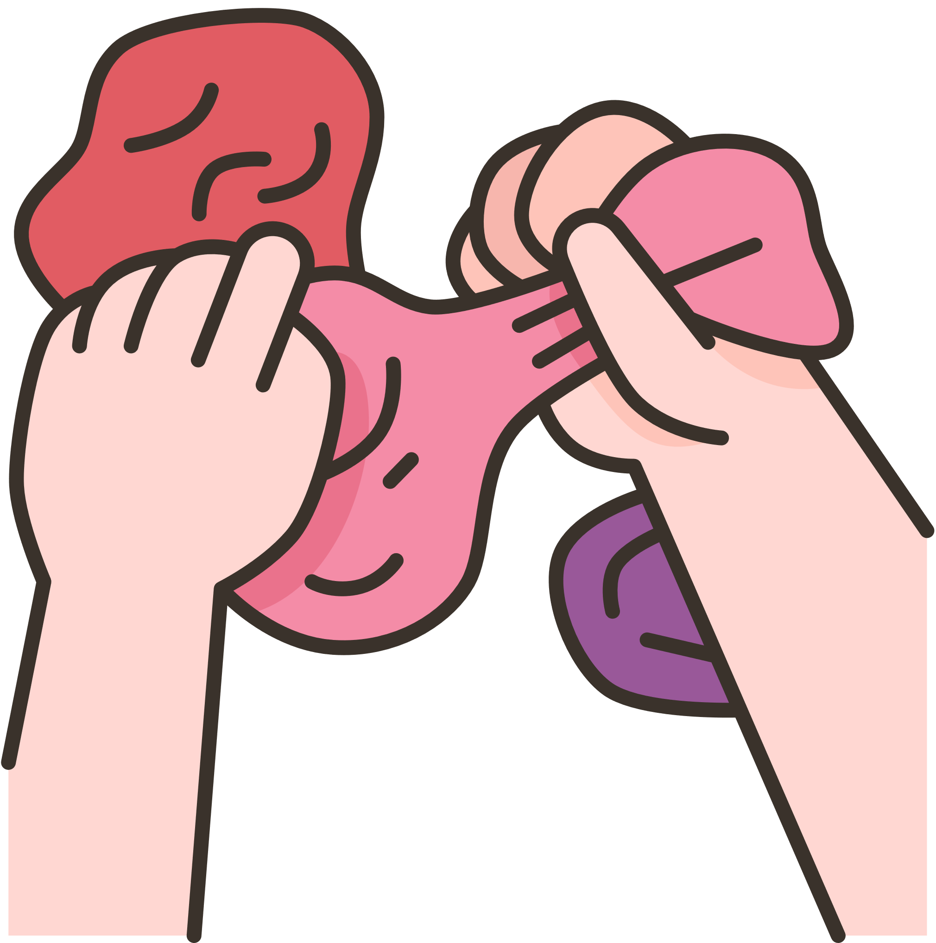
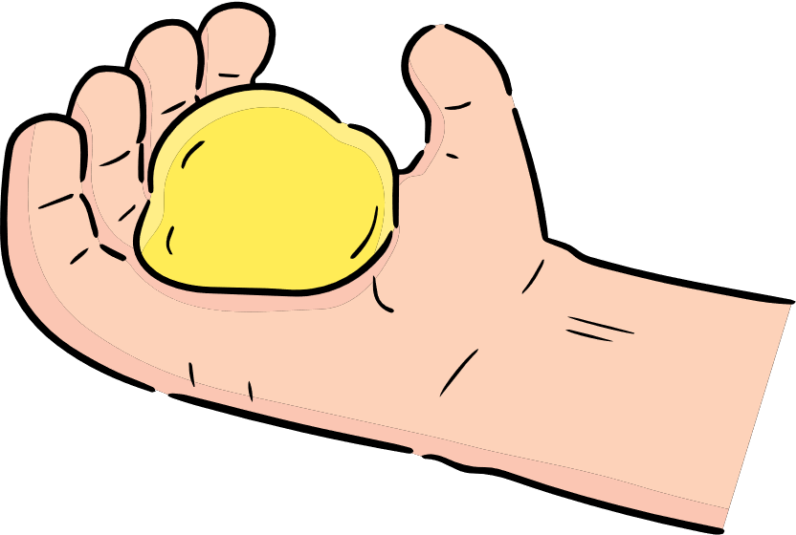

Slide 4




Cách làm

Slide 6


Slide 7
Chúc các bạn thành công

